Slide 1
추천시스템을 통한 타겟 마케팅 효과 극대화
최자연

Slide 2
목차
01
분석배경 & 목적
02
데이터 구조 & 전처리
03
모델설명 & 구축
04
결과 & 해석

Slide 3
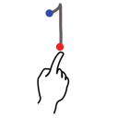
분석배경 & 목적

Slide 4
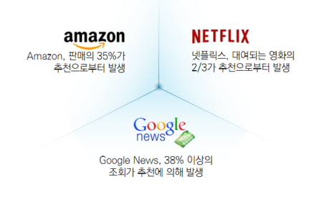
분석 배경
인터넷 기업의 수익의 상당부분이 추천시스템을 통해 창출
각 고객의 개인화된 취향을 유추하는 마케팅의 필요성 증가

Slide 5
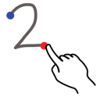


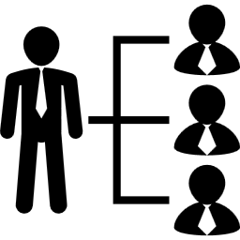

분석 목적
고객의 과거 구매나 비슷한 성향의 소비자를 통해 취향 유추
고객 개개인에게 적합한 아이템을 추천하는 시스템 개발

Slide 6
데이터 & 전처리

Slide 7
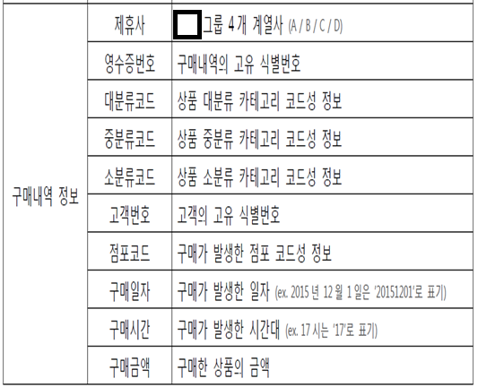
데이터 목록 및 설명
T사 그룹 4개 계열사의 2년간 고객 구매 데이터
(실제 데이터에서 약간의 변형이 있음)
약 2,850만행의 구매데이터

Slide 8
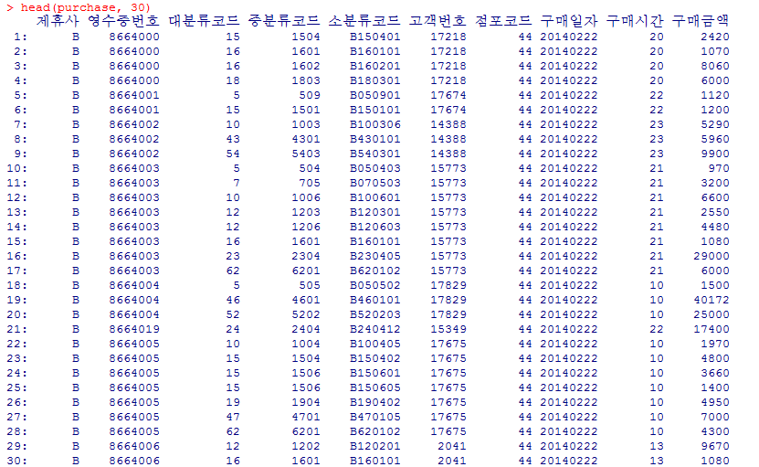
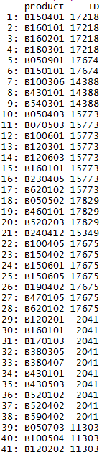

<분석에 사용한 변수>
고객 수:19383명
제품 수:4386개

Slide 9
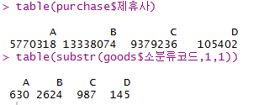


데이터 점검
결측치 없음
모든 고객은 최소 1번 이상 구매함
모든 상품은 최소 1번 이상 판매됨
제휴사별 고객의 구매 횟수
제휴사별 상품의 종류 개수

Slide 10

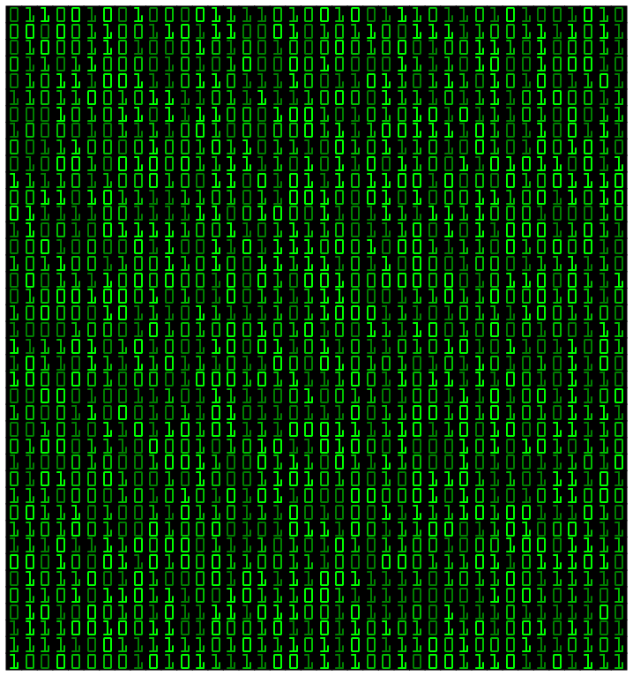
전처리
:Binary matrix 만들기
행 이름은 고객번호,
열 이름은 제품번호이며
각 고객이 제품을 구매했으면 1, 구매하지 않았으면 0의 값을 가지는 이진매트릭스를 만든다
Binary matrix?
:0과 1로만 이루어진 행렬
2850만 행이 넘는 데이터프레임을
19383 x 4386의 행렬로 변환

Slide 11

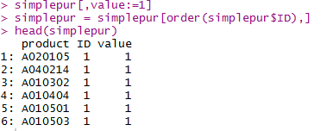
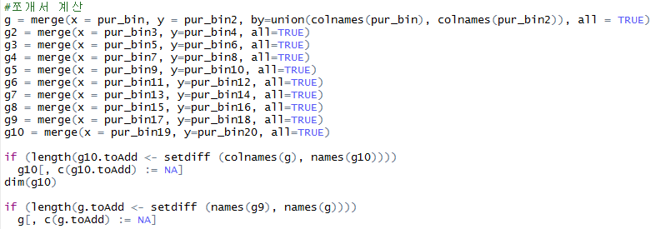
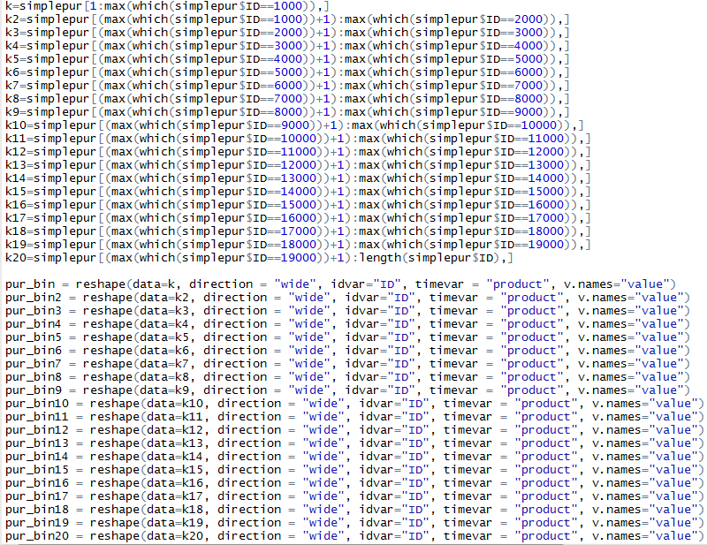
모두 1의 값을 가지는 value행을 추가하고 고객번호 순으로 정렬
20개의 행렬 컬럼 기준 병합
데이터가 너무 크기 때문에 고객 천명씩 잘라 20개의 wide포맷 binary 행렬을 만듦

Slide 12
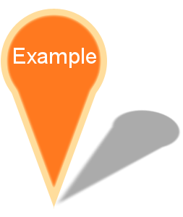
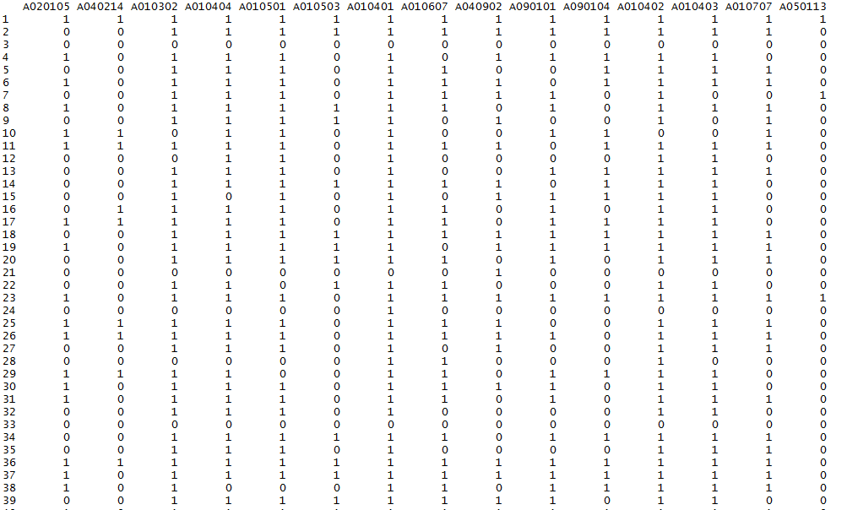

병합된 이진매트릭스들 rbind로 결합
고객번호
상품번호

Slide 13
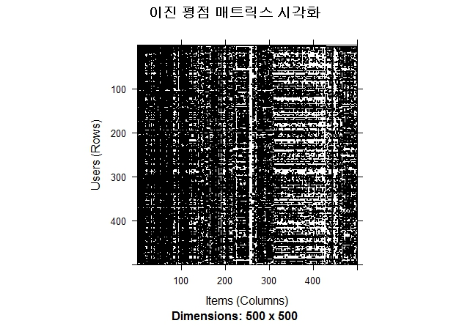


EDA(자료 분석)
상품 판매횟수 수치 요약
(최소, 중앙값, 평균, 최대, quantile등)
고객 구매횟수 수치 요약
(최소, 중앙값, 평균, 최대, quantile등)
이진매트릭스의 1~500열, 1~500행으로 히트맵
->고객들이 다양한 제품을 구매했으며 특정 제품의 구매가 높거나 낮다는 것이 보인다

Slide 14
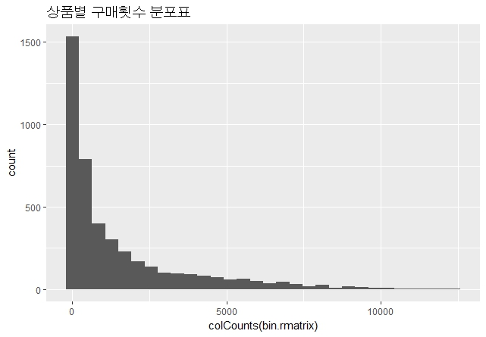
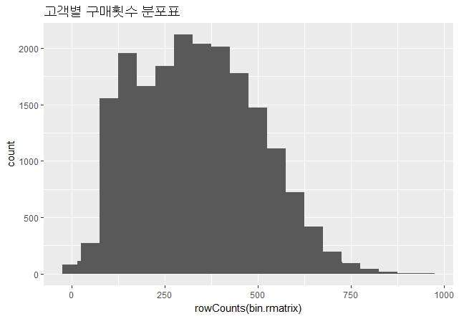
대부분의 상품이 1~50번 내로 팔렸으며 음의 왜도가 심하다(상품간 판매횟수 격차가 매우 크다)
고객의 구매횟수는 골고루 분포되어있는 편으로, 정규분포를 근사하게 따른다

Slide 15
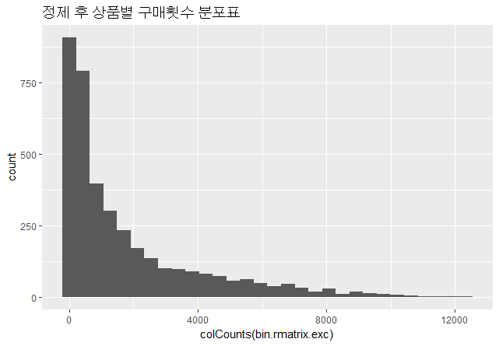
전처리(2)
:극단값 제거
너무 판매횟수가 적은 상품은 추천하기에 부적절하므로 판매횟수 30 미만(약 하위 15%)인 제품 제거
구매횟수가 50회 미만(약 하위 1%)인 고객의 데이터는 모델의 성능을 떨어뜨릴 수 있으므로 제거

Slide 16
모델 설명 & 설계

Slide 17
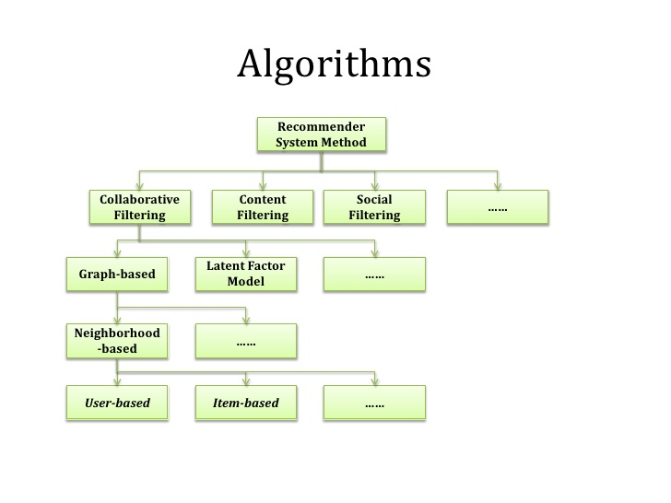
모델 설명
분석에서 사용한 알고리즘
Why Collaborative Filtering?
많은 데이터가 있을 때 모델 성능이 좋다
소비자의 프로필 등의 추가적인 정보 없이 아이템/소비자 간의 유사도 만으로 추천을 할 수 있다
Recommenderlab 패키지 사용(R)

Slide 18
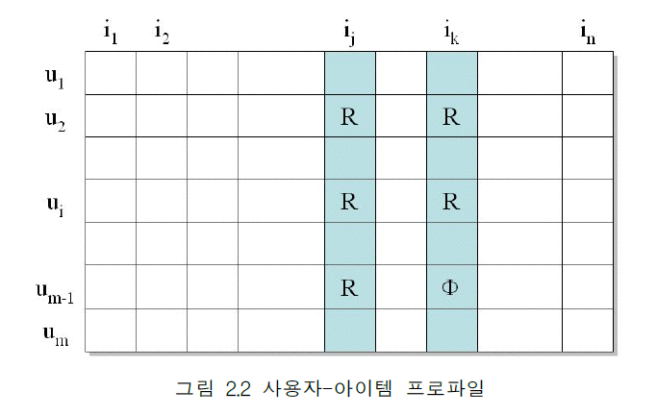
모델 설명
아이템 기반
협업 필터링
사용자 기반

Slide 19
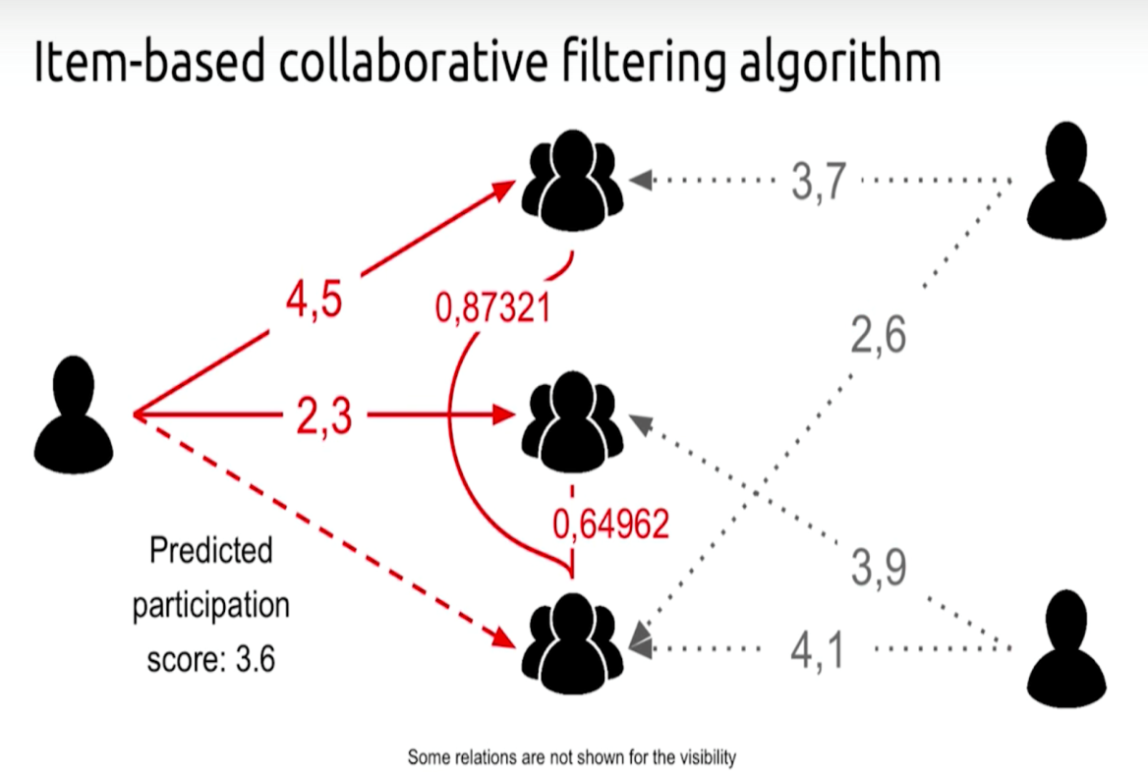
IBCF(아이템 기반 협업 필터링)
아이템기반 협업 필터링 단계
아이템 간의 유사도를 나타내는
아이템 매트릭스(item-item matrix)를 만든다.
매트릭스를 사용하여 최신 사용자의
데이터를 기반으로 그 사용자의 기호를 유추한다.
제품 간의 유사도를 계산하여 소비자가 구매한 제품과 비슷한 제품 추천!

Slide 20
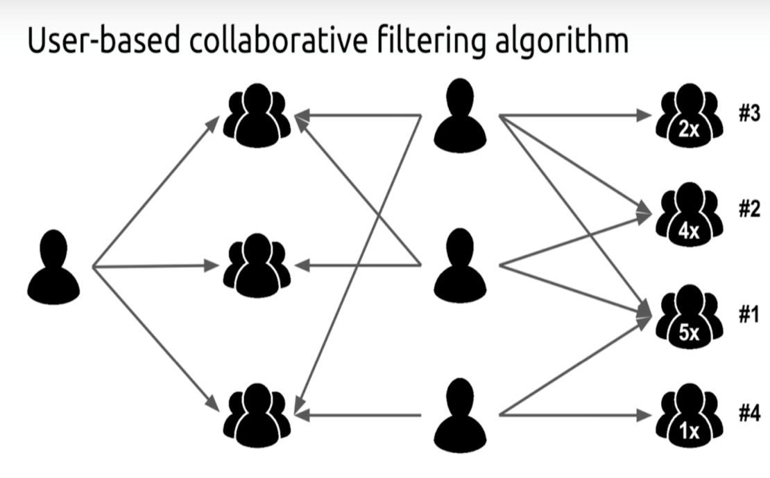
UBCF(유저 기반 협업 필터링)
사용자 기반 협업 필터링 단계
유저 간의 유사도를 나타내는
유저 매트릭스(user-user matrix)를 만든다.
매트릭스를 사용하여 유사한 유저가
구매한 제품으로 유저의 기호를 유추한다.
유저 간의 유사도를 계산하여 자신과 비슷한 소비자가 구매한 제품 추천!

Slide 21
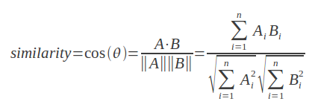
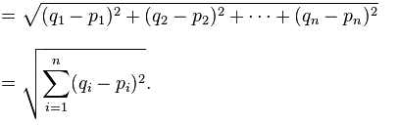
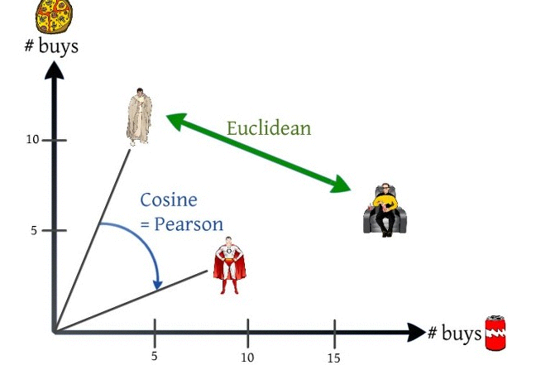
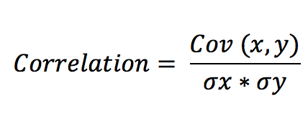
유사도(Similarity) 계산
코사인 거리
(A, B 제품 또는 유저간의 벡터 유사도 값)
유클라디언 거리
(p, q 제품 또는 유저간의 차이)
피어슨 상관계수
(x, y 제품 또는 유저간의 상관 계수)

Slide 22
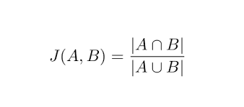
유사도(Similarity) 계산
(이진데이터에 유용한)
자카드Jaccard 거리 이용
But
위의 방법은
분석하려는 이진 데이터에는 적합하지 않음
-아이템 기반(IBCF)
: A,B제품을 모두 구매한 고객 수/A,B둘 중 하나라도 구매한 고객 수
-사용자 기반(UBCF)
: A,B유저가 모두 구매한 제품 수
/A,B 유저 중 한명이라도 구매한 제품 수

Slide 23
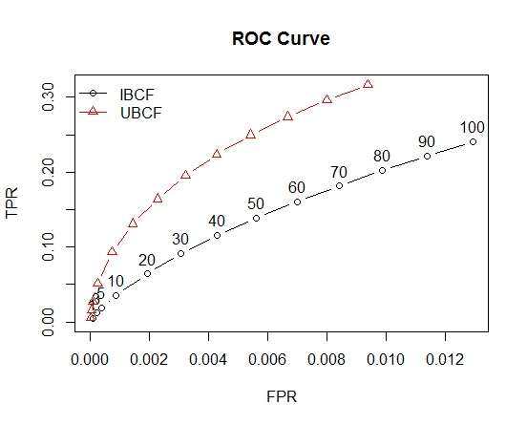
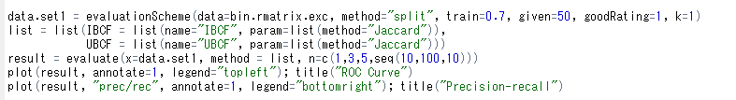
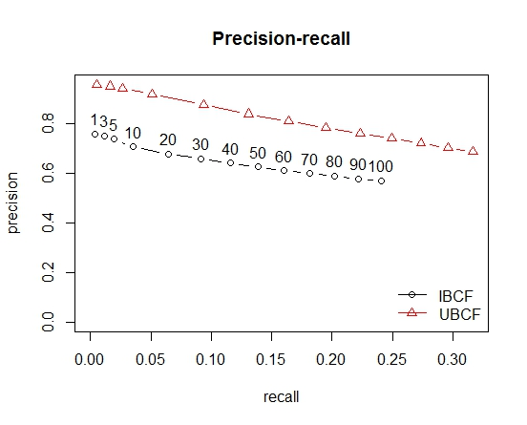
최적 모델 찾기
70%의 데이터를 트레이닝 데이터로 사용했으며
각각 IBCF, UBCF 모델을 만들어 성능 확인
* ROC 곡선의 아랫 면적이 넓을 수록, 정확도와 재현력이 높을 수록 좋은 모델이다
이 경우 UBCF 모델이 월등히 더 성능이 좋다

Slide 24
데이터 분할
unknown
known
Training data
◎ Training data
: 모델을 만들기 위해 사용하는 데이터
-> 전체 데이터의 약 7~80%정도 사용
◎ Test data
: 만들어진 모델을 테스트할 때 사용하는 데이터
-> 전체 데이터의 약 2~30% 사용
● known:트레이닝 때 사용한 아이템 포함한 데이터셋(테스트용)
● unknown:테스트할 때 사용된 아이템 포함한 데이터셋(검증용)
Test data

Slide 25
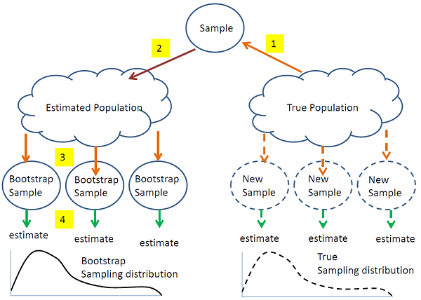

분할 방법
부트스트랩(bootstrap)
단순 분할(split)
랜덤으로 전체 데이터의 7~80% 트레이닝 데이터 셋, 2~30%를 테스트 데이터 셋으로 나누는 기본적인 방법
트레이닝 데이터를 추출할 때 복원추출을 하고 나머지는 테스트 데이터로 분배함으로써 테스트 데이터에 더 많은 사용자가 포함된다

Slide 26
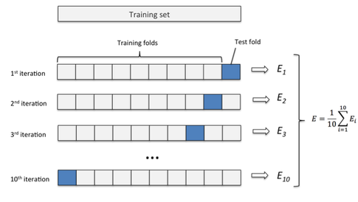
k-fold(cross-validation)
그렇다면 이번 분석의 경우 어떤 분할방법의 성능이 가장 좋을까?
데이터를 세가지 방법으로 모두 나눈 후 각각의 방법마다 테스트하여 정확도/재현력을 계산한다
데이터를 여러 개의 덩어리로 나눠 덩어리마다 일부분을 테스트 데이터로 씀으로써 모든 사용자의 추천결과를 테스트할 수 있다. 정확도는 테스트들의 평균으로 계산한다

Slide 27
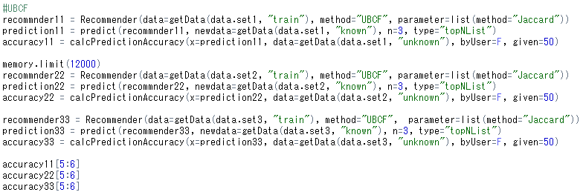
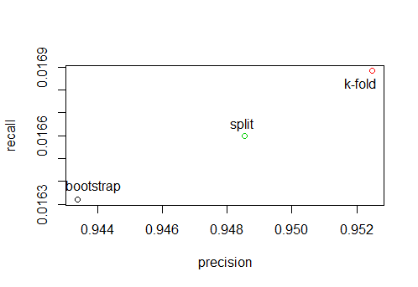
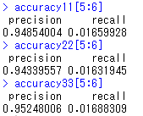
3번째 방법인 k-fold 분할 방법을 사용한 모델의 precision과 recall이 가장 좋다

Slide 28
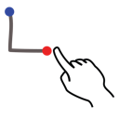
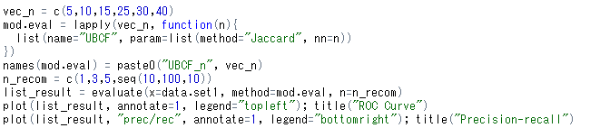
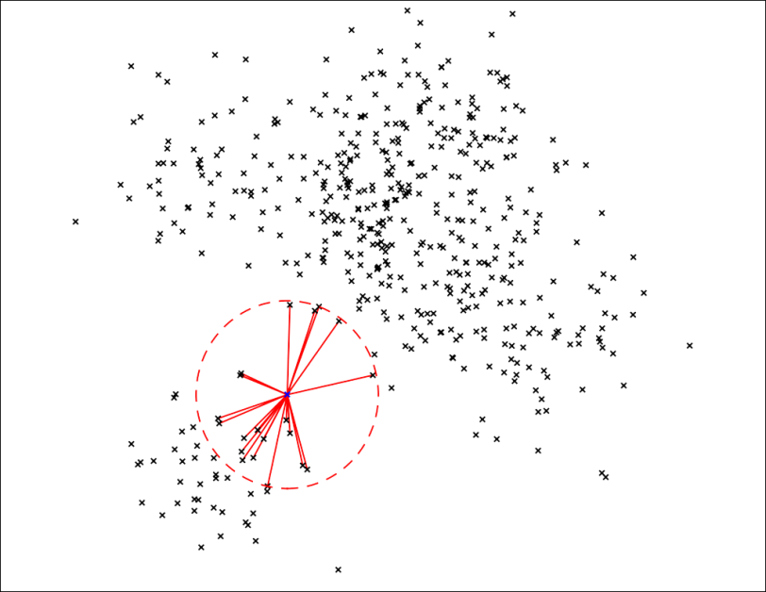
매개변수 최적화
최근접 이웃(nearest neighbor)?
: 한 점을 기준으로 가장 거리가 가까운 점들
UBCF 모델은 각 user의 최근접 이웃을 몇 개로 둘 것인지를 매개변수 nn으로 가진다
n=5,10,15,25,30,40일 때의 모델 성능 테스트를 통해 최적의 매개변수 탐색

Slide 29
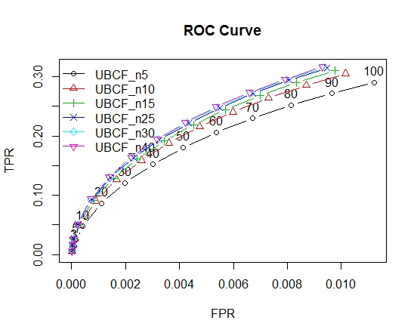
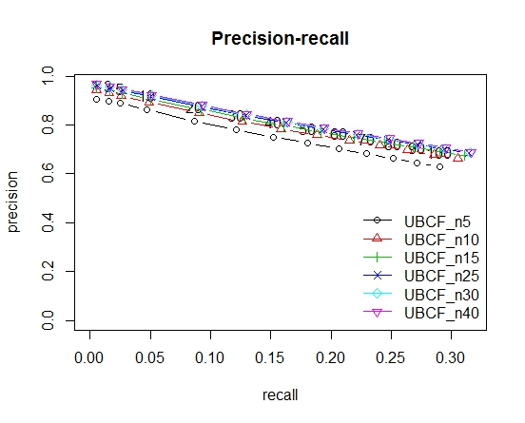
Parameter nn이 커질수록 모델의 성능도 근소하게 좋아지는 편이지만 nn=25이상일 때 성능의 한계 증가량이 매우 작으므로
nn=30으로 지정

Slide 30

모델 구축
UBCF
데이터 분할
k-fold
매개변수
nn=30
모델
80%를 training set으로,
20%를 test set으로 사용
=> 모든 소비자들의 추천결과를 추출하기 위해 모델 구축과 예측 5번 반복

Slide 31
결과 & 해석

Slide 32
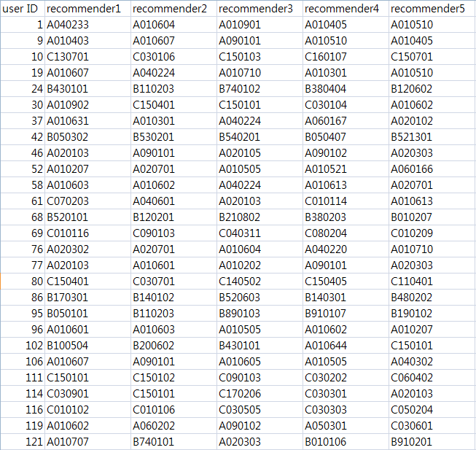
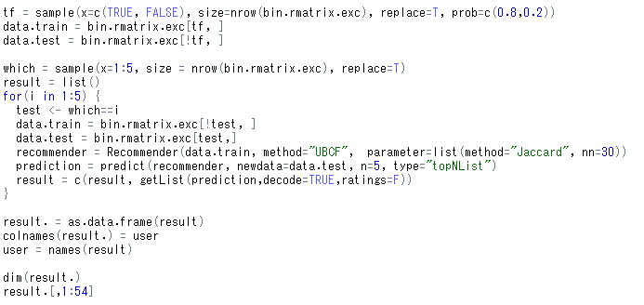
모델 결과
총 19214명의 고객에게 각 5개씩의 상품 추천

Slide 33
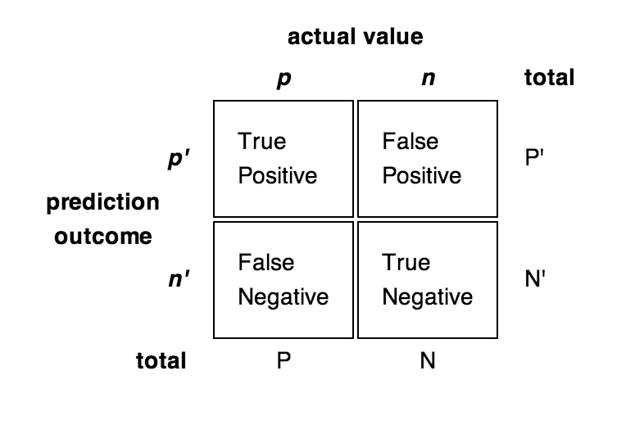
모델 평가 지표 설명
FP
:구매되지 않았지만
추천 된 경우
TP
:상품이 구매되었고 추천 된 경우
평가지표 | 설명 | 공식
Precision | 추천 아이템 중 구매된 아이템의 비율 | TP/TP+FP
Recall =Sensitivity (TPR) | 구매된 아이템 중 추천 아이템의 비율 | TP/TP+FN
Specificity (1-FPR) | 구매되지 않은 아이템 중 추천되지 않은 아이템의 비율 | TN/FP+TN
FN
:구매되었지만
추천 되지 않은 경우
TN
:구매되지 않았고
추천 되지 않은 경우

Slide 34
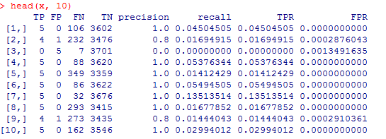
모델 평가(검증)
소비자 별 지표 일부
구축한 모델의 평가지표
=> 추천아이템 개수가 5일 때 모델의 정확도는 약 94~95%정도로 높게 나타났다.
트레이닝 데이터로 만든 모델에서 5개의 아이템을 추천했을 때
테스트 데이터의 소비자들은 대부분 4~5개의 아이템을 구매한 것으로 확인

Slide 35
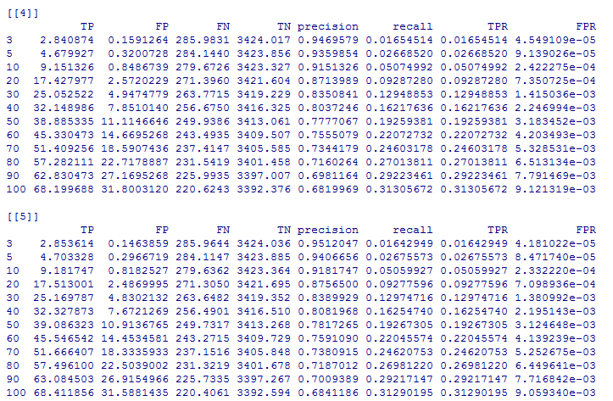
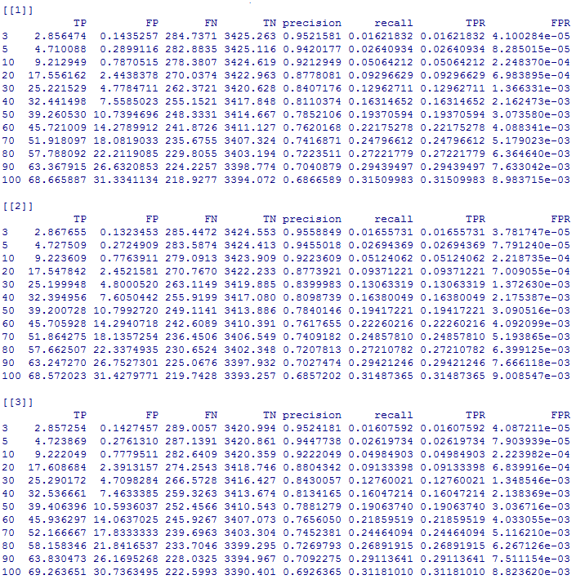
모델 평가(검증)
행 이름은 추천 아이템의 개수
모델 총 5번 평가
=> 추천개수가 많아질수록 정확도는 낮아지고 재현력은 높아진다. 평가들의 지표의 분산은 매우 작은 편으로 안정적인 결과를 내는 편이다.

Slide 36
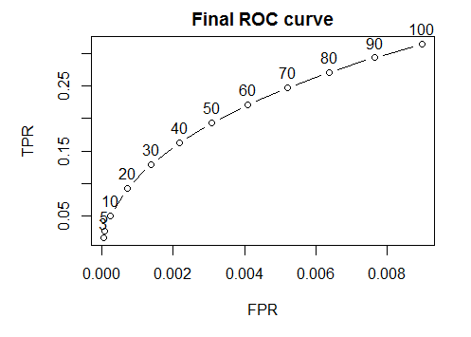
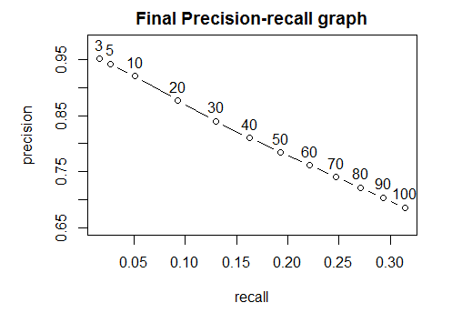

Slide 37
결론
분석을 마치며…
-데이터가 굉장히 많았고 50번 이상 구매한 소비자가 대부분이었기에 모델 성능이 우수하지만 구매데이터가 적거나 신규 고객에게는 추천 정확도가 떨어질 수 있다
협업 필터링은 데이터가 많을 때 유용하며, 규모가 큰 기업에서 사용할 때 효과가 좋다.
신규 고객의 경우에는 고객의 프로필(나이, 거주지역, 관심사 등) 정보를 가중치로 결합한 하이브리드 추천 시스템도 고려해 볼만 하다.
-고객은 같은 제품을 여러 번 구매하기도 했지만 이진 매트릭스에서는 1과 0만 사용했기 때문에 그 반복된 구매까지 고려하진 못했다는 한계점이 있었다
=> Rating matrix로 분석을 해볼까 했지만 값이 0부터 1000까지 차이가 커서 정규화를 한다해도 오히려 binary matrix보다 성능이 떨어질 수 있다

Slide 38
감사합니다
최자연

